Slide 1
Metodologias Ágeis
Nathan Wunsch
@digitalhousebrasil
Notes:
Como nasce uma startup
Num futuro onde algumas profissões desaparecem e outras surgem, o ímpeto empreendedor permanece. Conheça os mecanismos que levam a criação, desenvolvimento e consolidação de um negócio (start up)

Slide 2
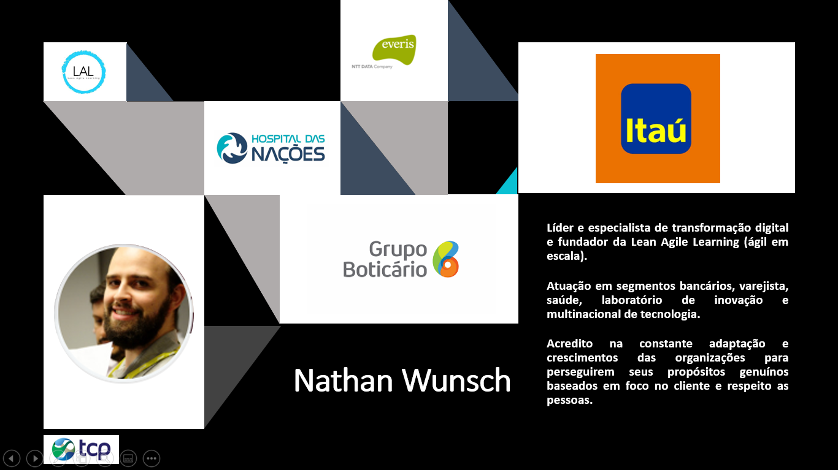
Bem vindos!

Slide 3
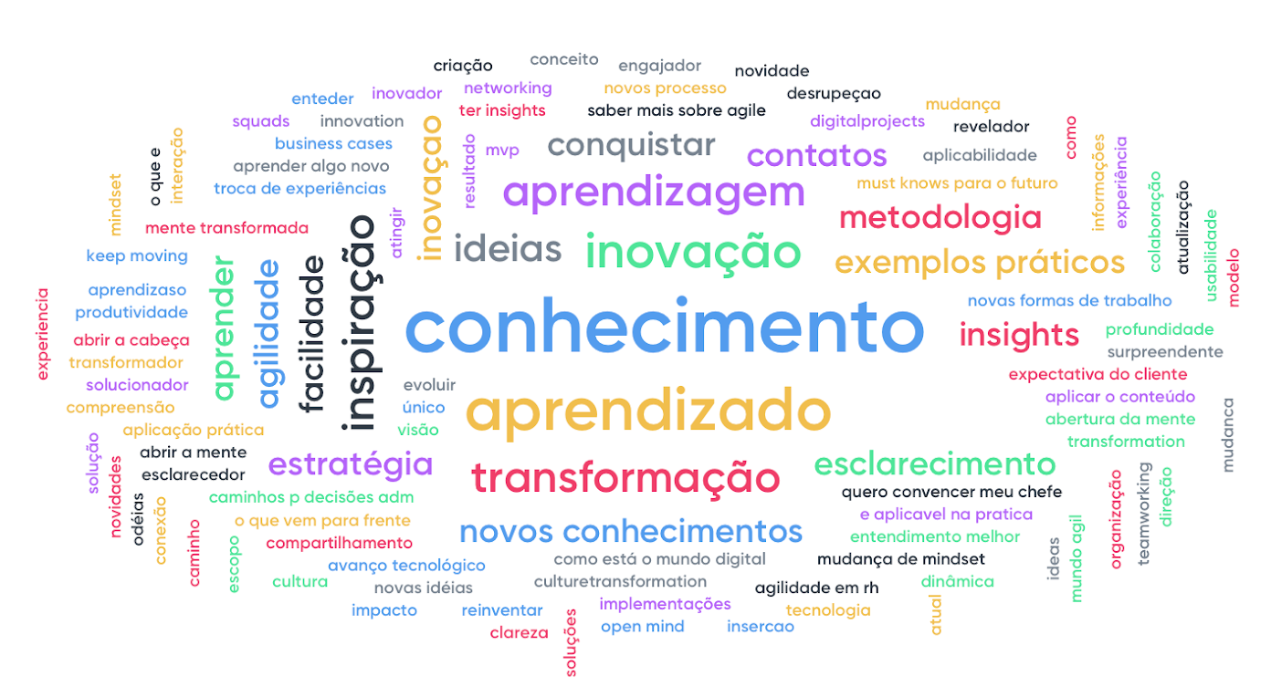
Expectativas

Slide 4
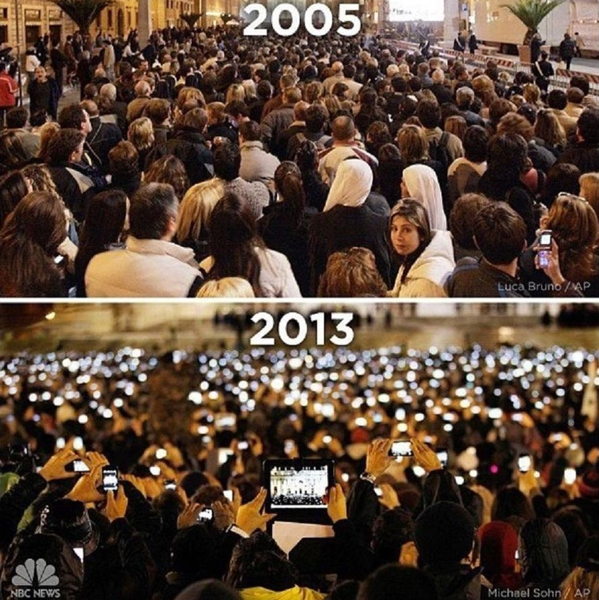
EXISTE ALGO MAIS EMBLEMÁTICO?

Slide 5

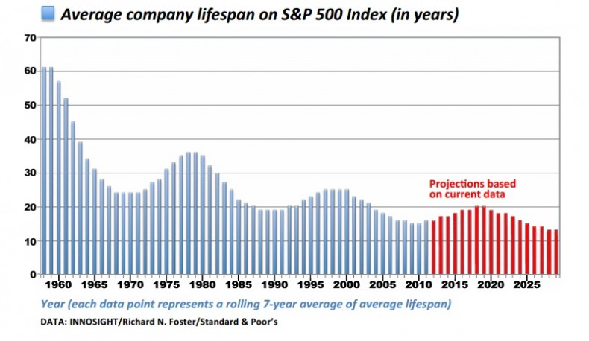
+50% dos nomes listados na Fortune 500 no ano de 2000 desapareceram
Fonte: IBM – Institute for Business Value, Gráfico: Data Innosight / Richard N. Foster / Standard & Poor's

Slide 6
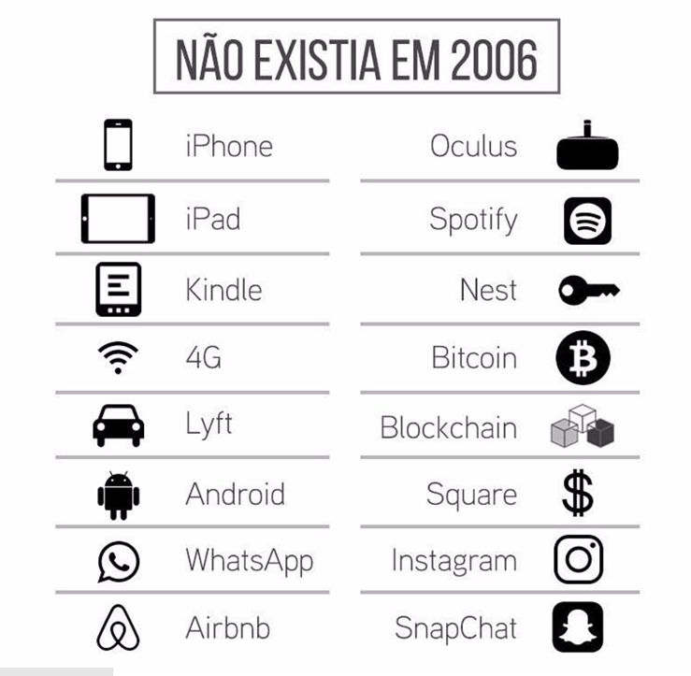
A Evolução de Produtos e Serviços

Slide 7



REALMENTE É INOVAÇÃO?
Valor de Mercado USD$ 150 bilhões
7 marca mais valiosa do Mundo
Teve oferta de compra pela Blockbuster, mas acharam que não iria ser um bom negócio
Já possui 1 milhão de quartos e vale mais de USD$ 38 bilhões
Não possui nenhum imóvel proprietário.
Vendido para o Facebook por USD$ 19 bilhões com 40 funcionários.
BR Foods vale USD $ 5 bilhões e tem 100 mil funcionários.
Mudou a forma de comunicação entre as pessoas e preocupa as empresas de Telecomunicação

Slide 8
Demandas cruzadas
Pautas emergenciais
Dificuldade de priorização
Demora nas entregas
Novos produtos e serviços
Novas Experiências
Por que mudar?

Slide 9

A GERAÇÃO ZERO SEGUNDO

Slide 10
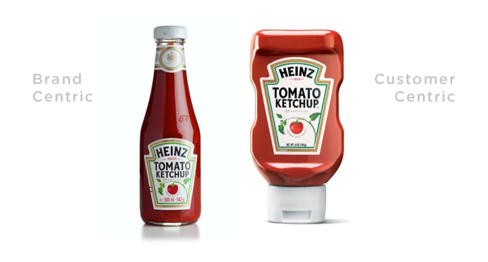
COMO SOMOS ORIENTADOS?

Slide 11
A organização do mundo exponencial
Alta capacidade de tangibilizar ideias
Velocidade na entrega de novos produtos
Entendimento de como escalar

Slide 12
Como se trabalhava antes?

Slide 13

Modelo Cascata
O modelo em cascata é um modelo sequencial de processos para o desenvolvimento de software.
Ao fim de cada etapa se passa para a seguinte, como o movimento de uma cascata.

Slide 14
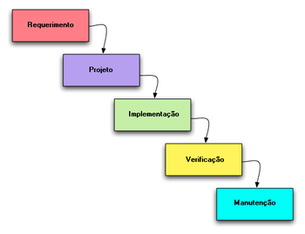
GESTÃO CASCATA (Waterfall)
Longo ciclo de desenvolvimento (9 - 18+ meses)

Slide 15
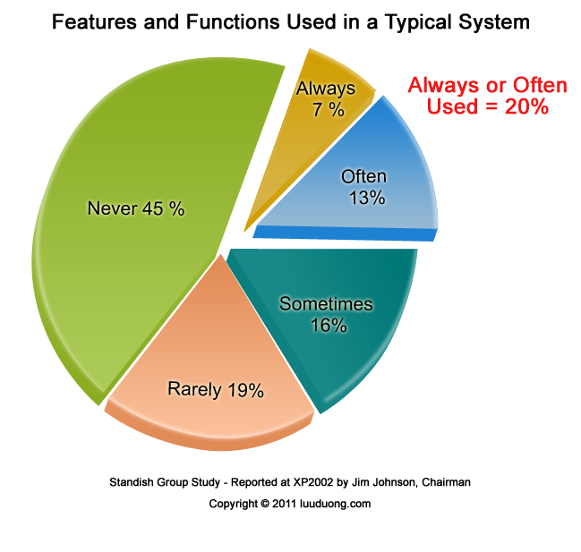
PRECISAMOS MUDAR?

Slide 16
Novos mecanismos de transformação

Slide 17
Pilares da Metodologia ágil
4 Valores:
Indivíduos e interações sobre processos e ferramentas
Software funcionando sobre documentação extensiva
Colaboração com o cliente sobre negociação contratual
Resposta a mudanças sobre seguir um plano
Mesmo tendo valor nos itens à direita, valorizamos mais os itens à esquerda
http://www.manifestoagil.com.br/

Slide 18
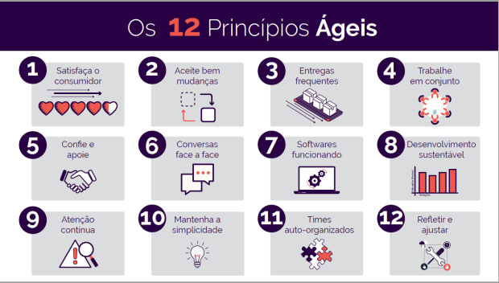

Slide 19
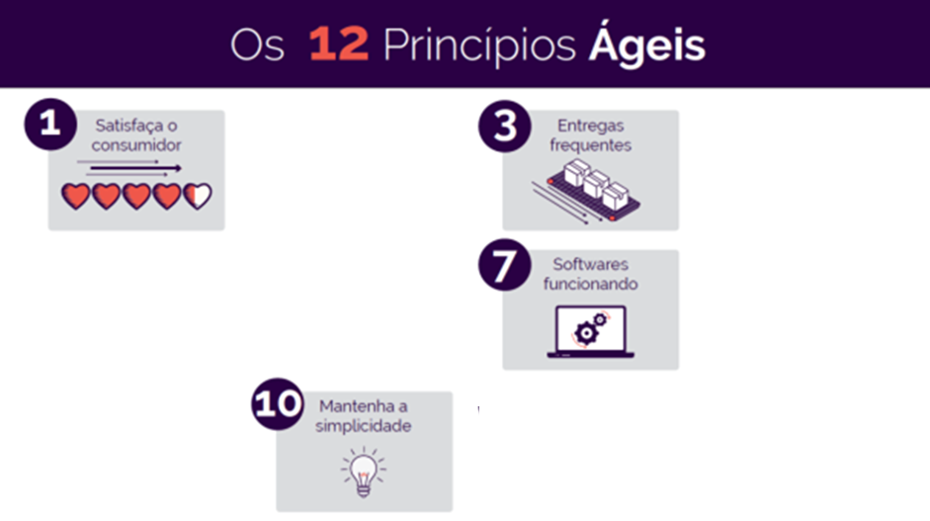

Slide 20
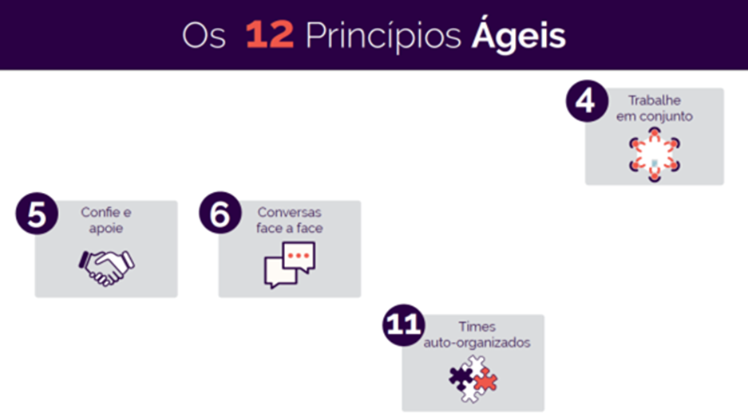

Slide 21
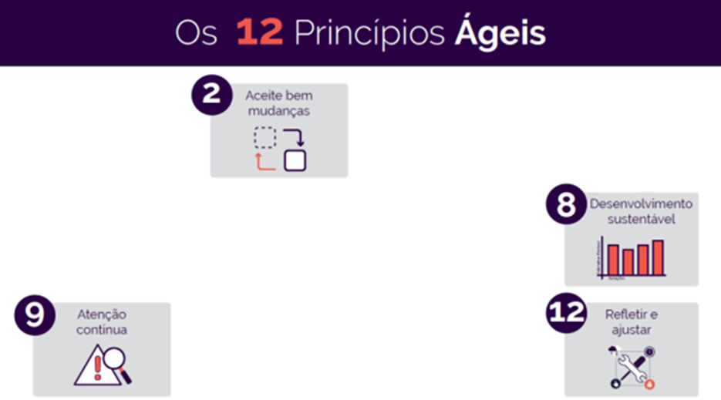

Slide 22
Mas, o que é agilidade?
As definições de dicionário dizem que agilidade é a característica de alguém ou algo capaz de se mover com rapidez e facilidade.
Também se define agilidade como a capacidade de se adaptar com facilidade e rapidez.

Slide 23
Agilidade de fato é..
Quando se diz que algo ou alguém é ágil, em geral a conotação é positiva, já que em vez de ficar imóvel ou não conseguir evoluir há capacidade de se adaptar com destreza e dinamismo às mudanças e aceitá-las como parte do crescimento, como uma etapa intrínseca à natureza das coisas.

Slide 24
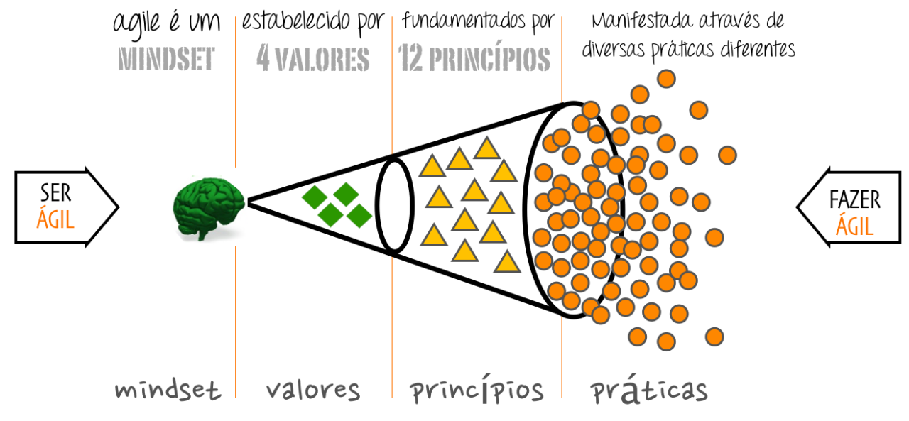

Slide 25
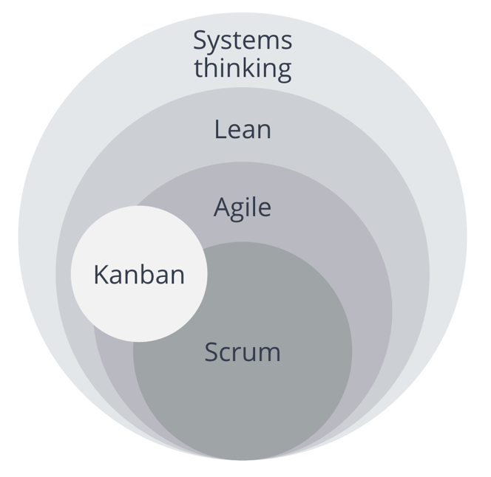
Metodologias
Ágeis

Slide 26
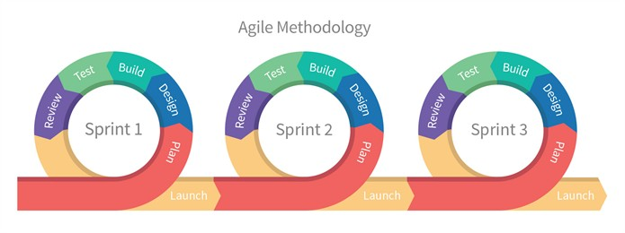
PROCESSO DA METOLODOGIA ÁGIL
Notes:
NÃO É sobre inquetude, mas sobre resiliência em achar algo que faça sentido

Slide 27
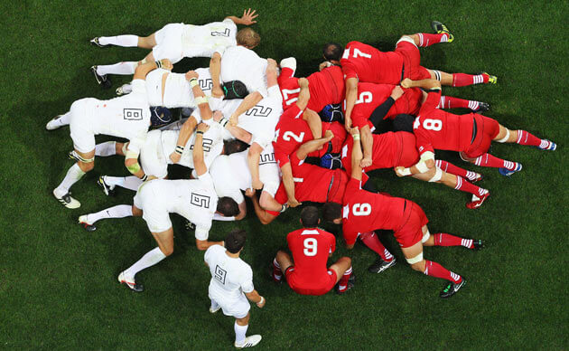
SCRUM

Slide 28
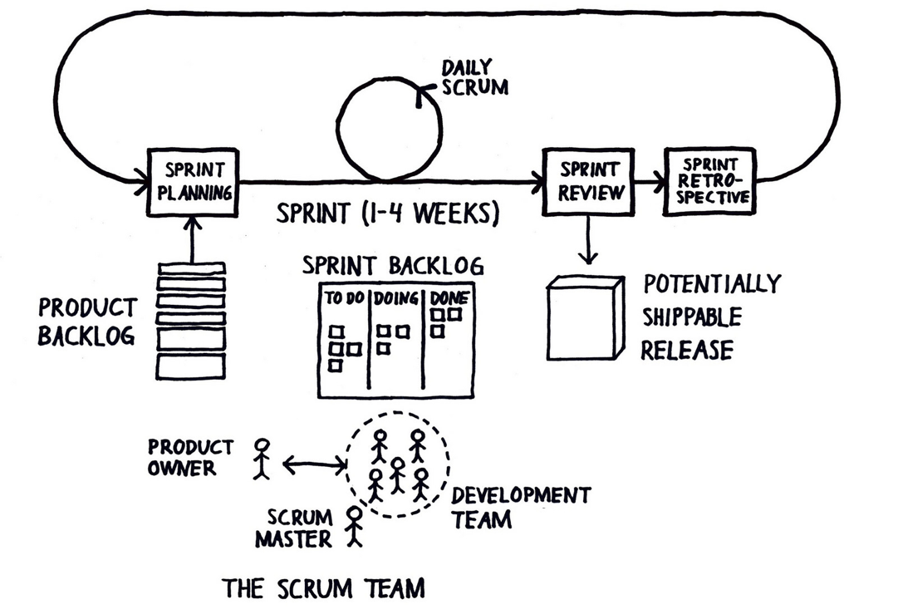
SCRUM… finalmente!
Notes:
NÃO É sobre inquetude, mas sobre resiliência em achar algo que faça sentido

Slide 29
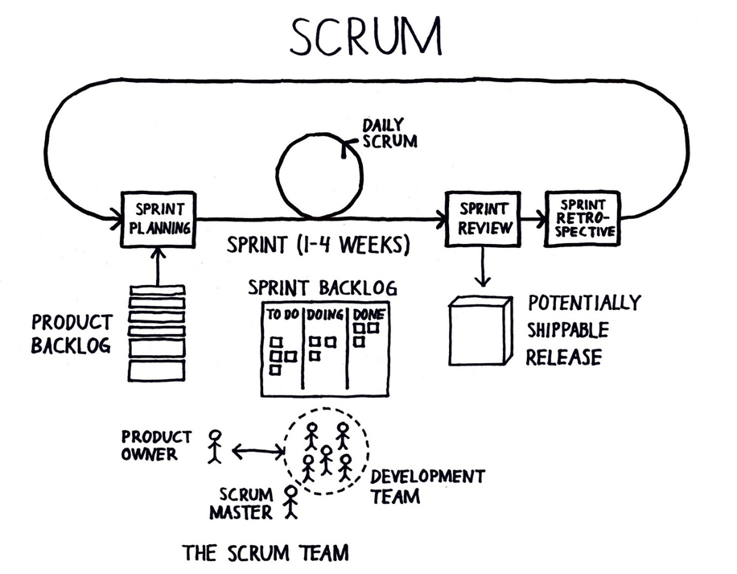
O essencial
PARTES - EQUIPE
PARTES - PRODUTO
PRODUCT OWNER
TIME DE DESENVOLVIMENTO
SCRUM MASTER
STAKEHOLDERS
PRODUCT BACKLOG
SPRINT BACKLOG
PARTES - CERIMÔNIAS
SPRINT PLANNING & SPRINT
REVISÃO DO SPRINT
RETROSPECTIVA DO SPRINT

Slide 30
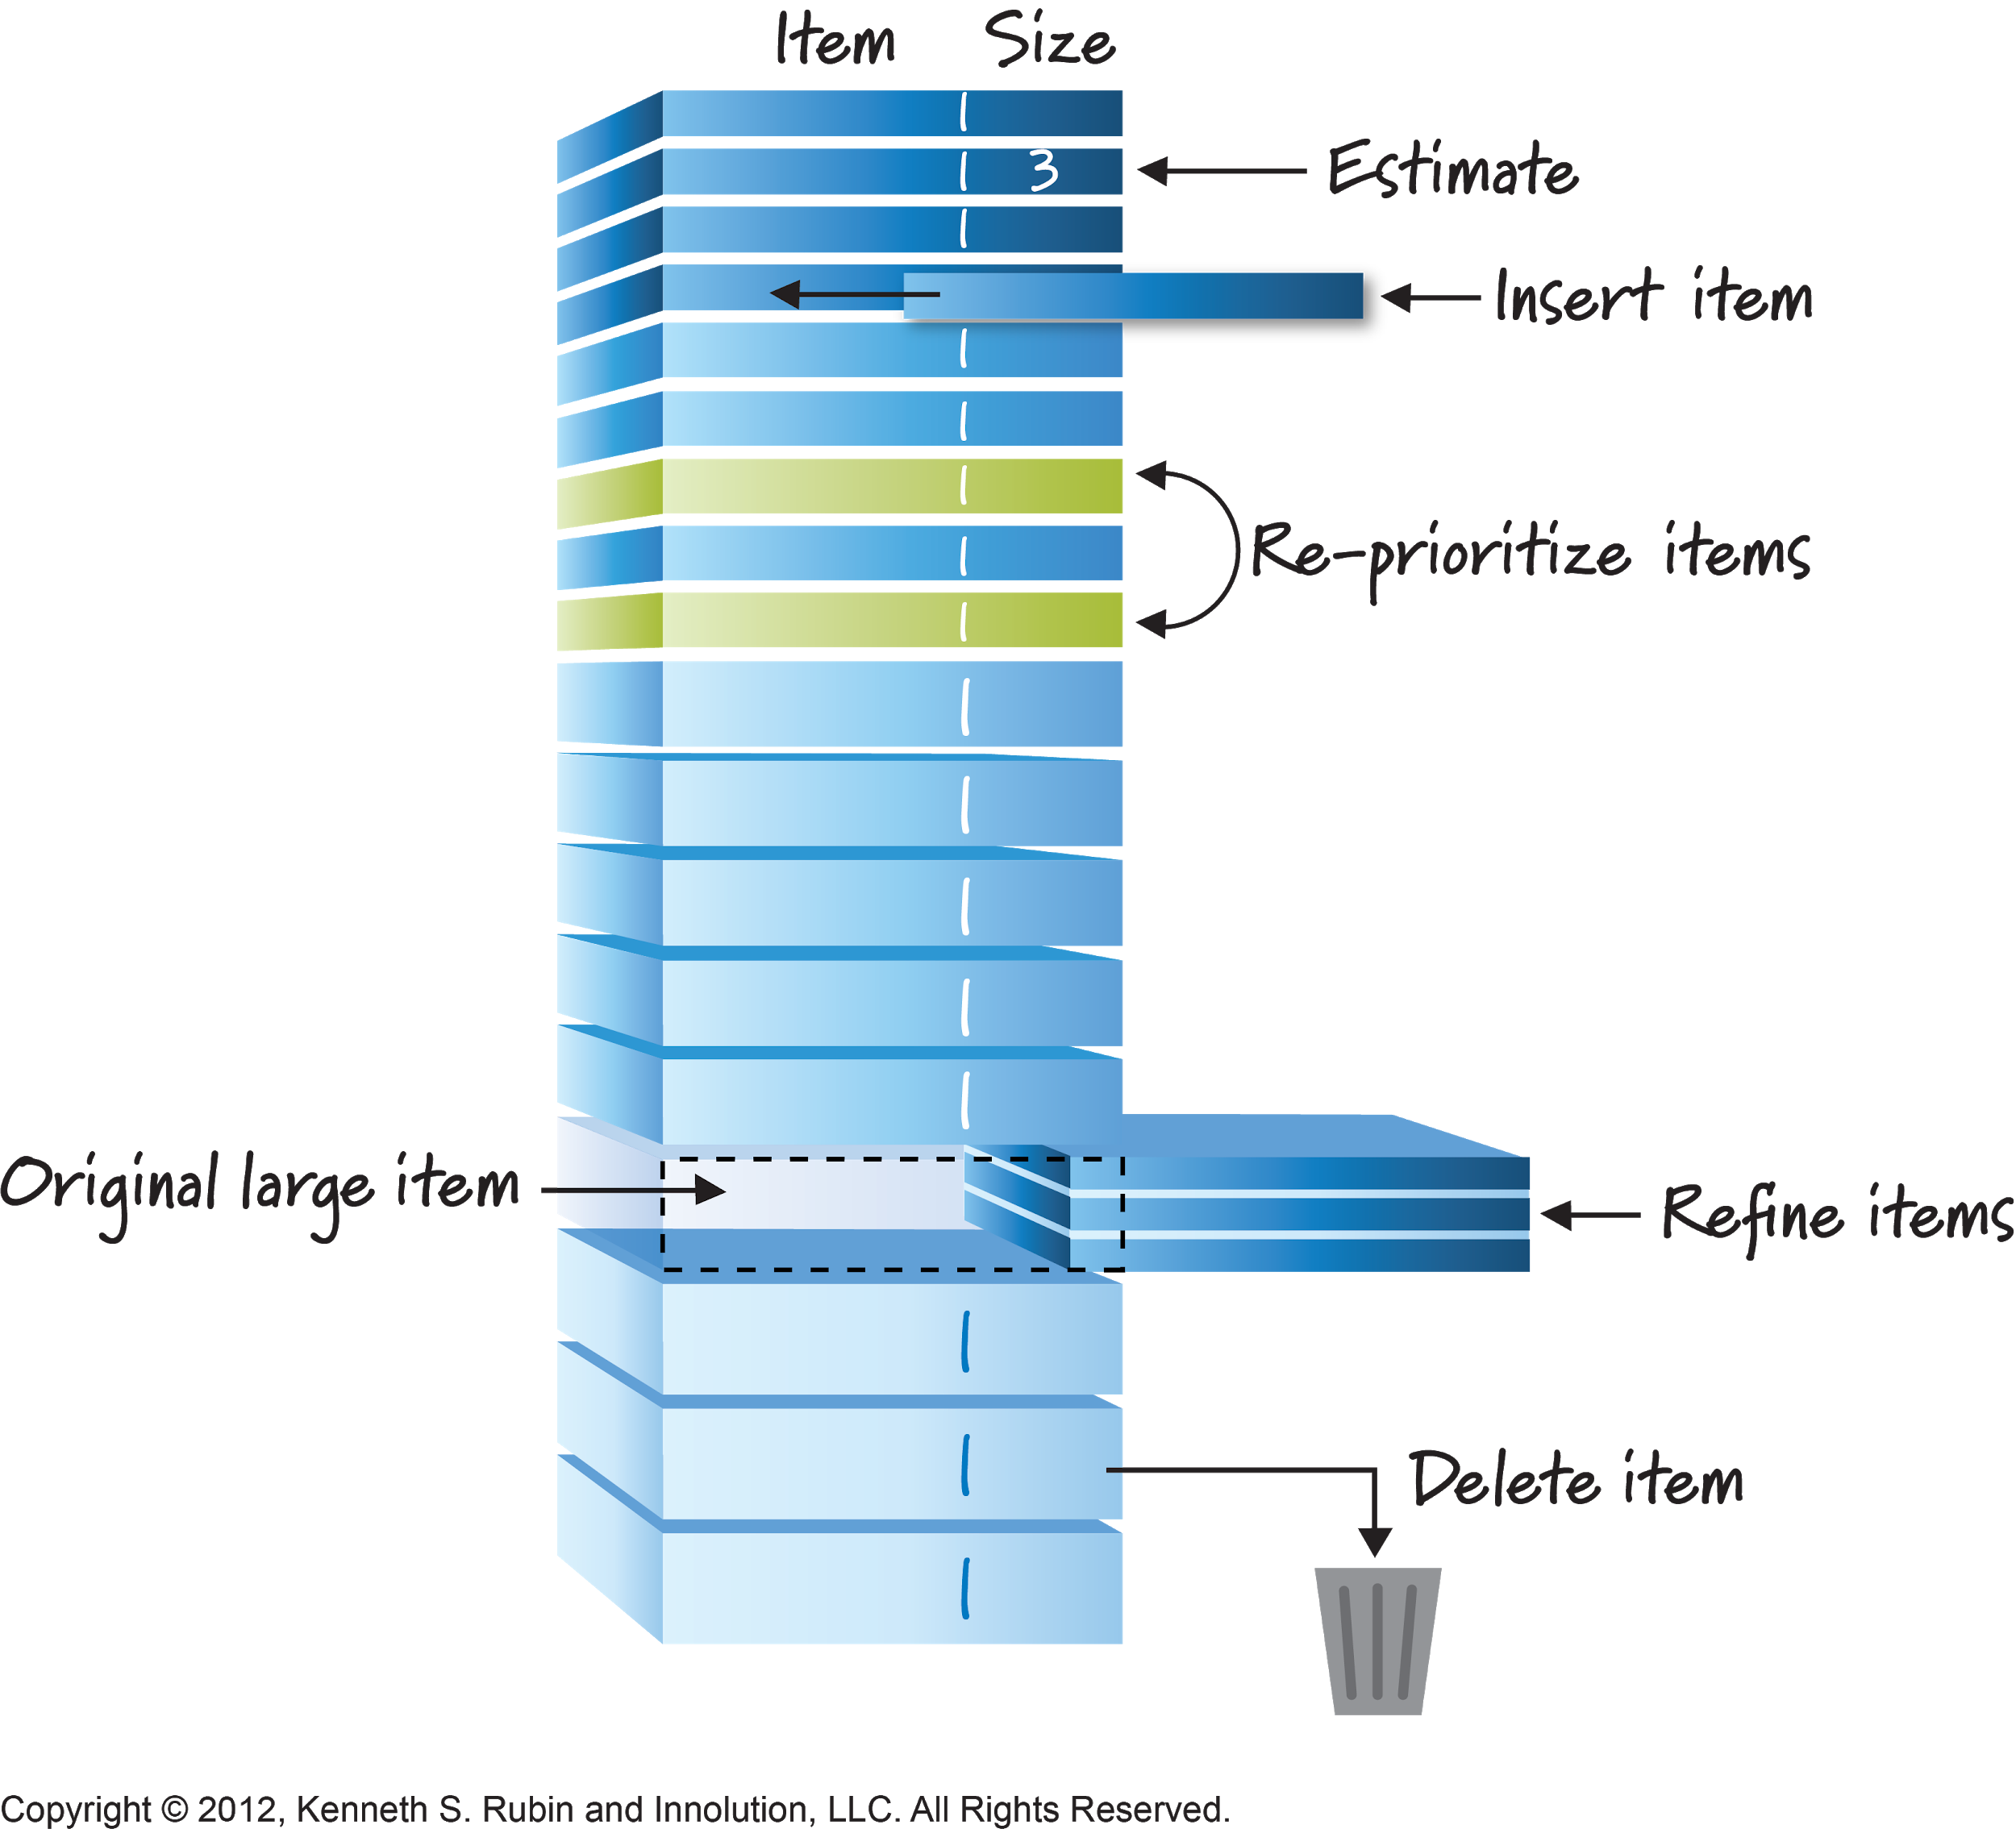
DOCUMENTOS SCRUM – EXEMPLO DE BACKLOG DO PRODUTO

Slide 31
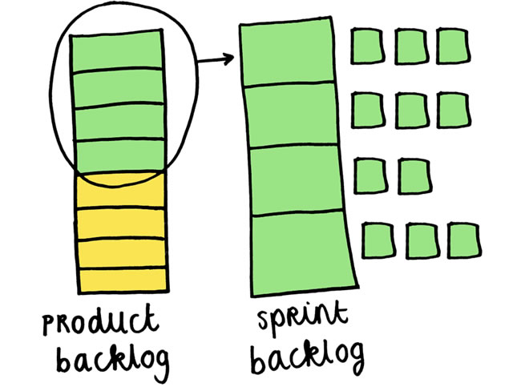
DOCUMENTOS SCRUM - SPRINT BACKLOG

Slide 32
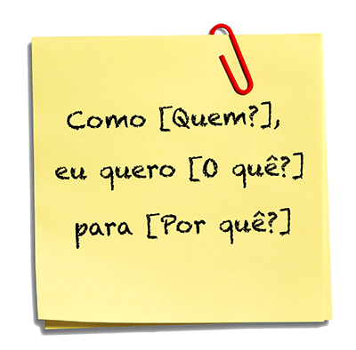
SCRUM - USER STORIES
Notes:
NÃO É sobre inquetude, mas sobre resiliência em achar algo que faça sentido

Slide 33
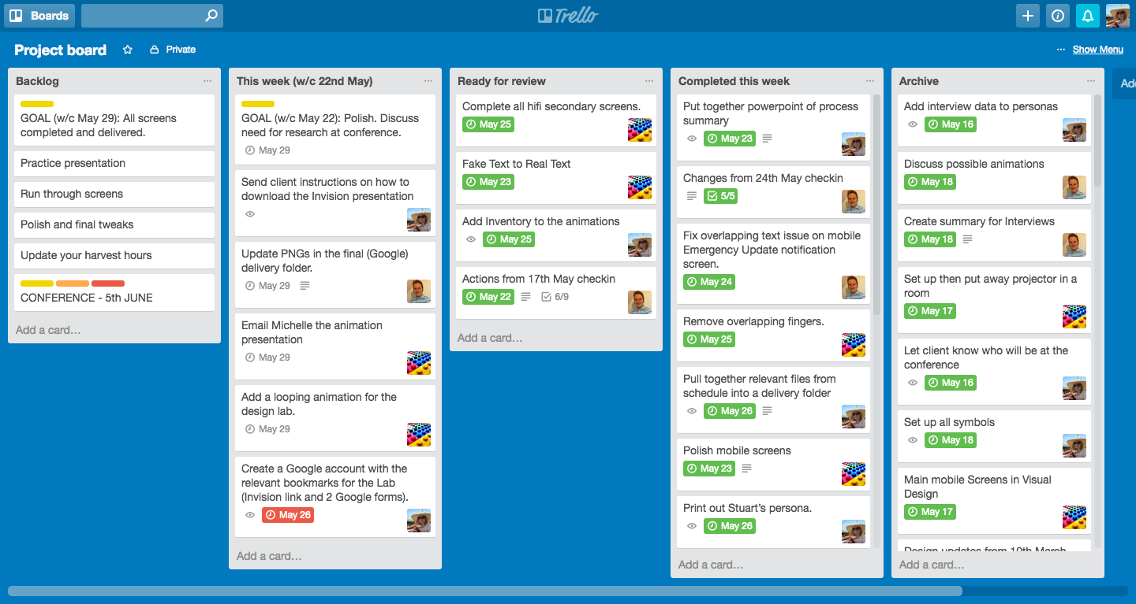
SCRUM DOCUMENTOS - BACKLOG
Notes:
NÃO É sobre inquetude, mas sobre resiliência em achar algo que faça sentido

Slide 34
SCRUM… Na Real!
Notes:
NÃO É sobre inquetude, mas sobre resiliência em achar algo que faça sentido

Slide 35
Expectativas

Slide 36










Referência

Slide 37
Materiais complementares
GUIA do SCRUM
https://www.scrumguides.org/docs/scrumguide/v2017/2017-Scrum-Guide-Portuguese-Brazilian.pdf
Plataforma de meetups (grupos de agile e Dev)
https://www.meetup.com/pt-BR/

Slide 38
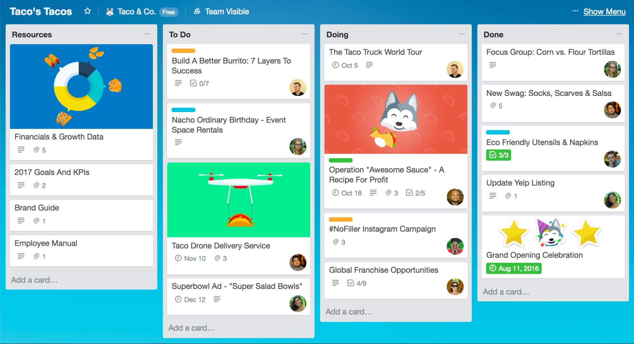

Sugestão de ferramaneta - TRELLO

Slide 39
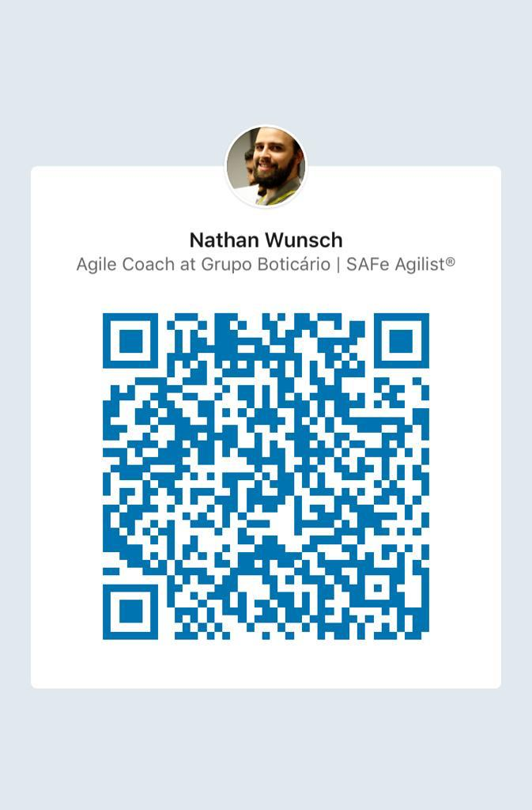






OBRIGADO!
Nathan Wunsch
Líder e especialista de transformação digital e fundador da Lean Agile Learning (ágil em escala).
Atuação em segmentos bancários, varejista, saúde, laboratório de inovação e multinacional de tecnologia.
Acredito na constante adaptação e crescimentos das organizações para perseguirem seus propósitos genuínos baseados em foco no cliente e respeito as pessoas.

